Slide 1
HIỆN TẠI HOÀN THÀNH

Slide 2
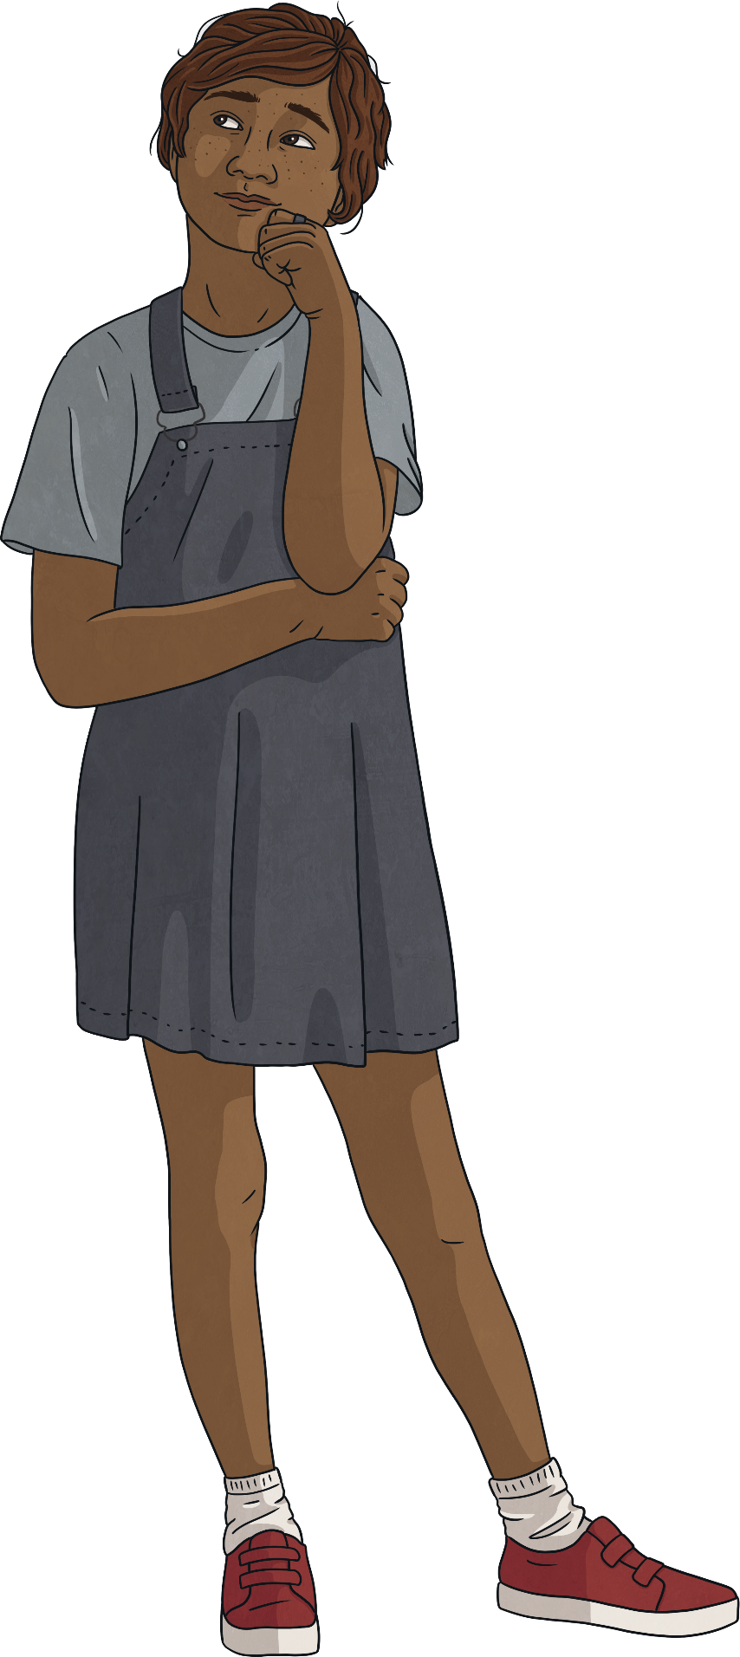
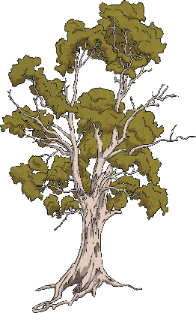
Thì hiện tại hoàn thành – Present Perfect
Thì hiện tại hoàn thành dùng để diễn tả một hành động, sự việc đã bắt đầu từ trong quá khứ, kéo dài đến hiện tại và có thể tiếp tục tiếp diễn trong tương lai.
Diễn tả hành động đã xảy ra hoặc chưa bao giờ xảy ra ở 1 thời gian không xác định trong quá khứ.
This tree has been here for years.
(Cái cây này đã ở đây nhiều năm rồi.)

Slide 3
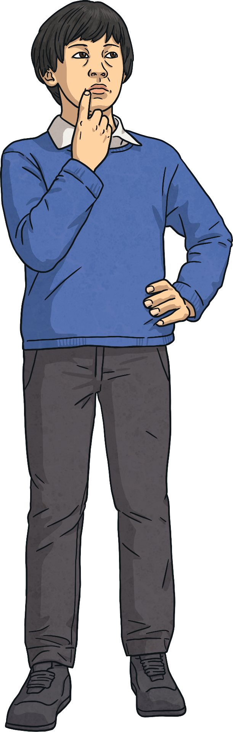
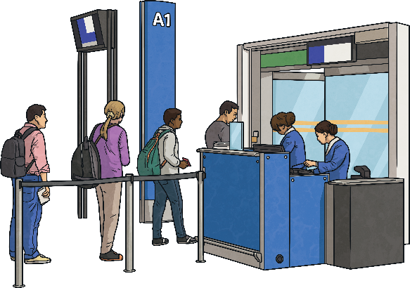
Thì hiện tại hoàn thành – Present Perfect
Thì hiện tại hoàn thành dùng để diễn tả một hành động, sự việc đã bắt đầu từ trong quá khứ, kéo dài đến hiện tại và có thể tiếp tục tiếp diễn trong tương lai.
Diễn tả sự lặp đi lặp lại của 1 hành động trong
quá khứ.
I have come here three times.
(Tôi đã đến đây ba lần.)

Slide 4
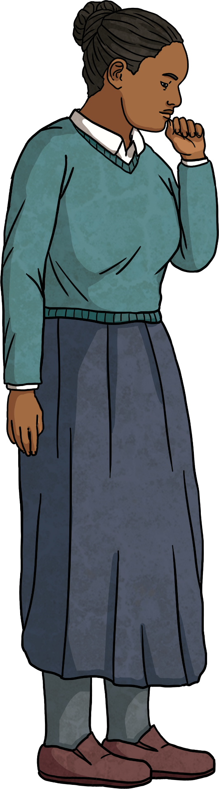

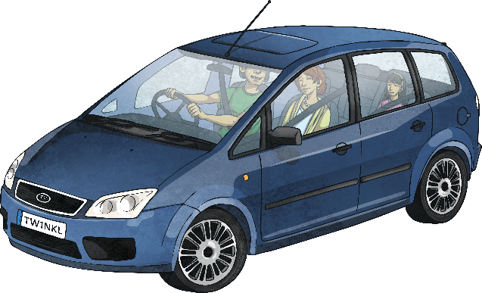
Thì hiện tại hoàn thành – Present Perfect
Thì hiện tại hoàn thành dùng để diễn tả một hành động, sự việc đã bắt đầu từ trong quá khứ, kéo dài đến hiện tại và có thể tiếp tục tiếp diễn trong tương lai.
Được dùng với since và for.
He has been away since Monday.
(Anh ấy đã đi từ thứ hai rồi.)
We have been in Canada for 2 years.
(Chúng tôi đã ở Canada 2 năm.)

Slide 5
Cách phân biệt Since - For
Since
For
Từ khi, khi, kể từ khi
Khoảng, trong khoảng
Since được sử dụng để chỉ mốc thời gian mà sự việc hoặc hành động bắt đầu xảy ra, chỉ một mốc thời gian.
For được dùng để chỉ 1 khoảng thời gian mà sự việc hay hành động diễn ra, kéo dài trong suốt khoảng thời gian đó.
Khi Since đứng giữa câu: Được dùng để chỉ 1 mốc thời gian mà sự việc, hành động xảy ra
Giới từ for dường như được dùng trong tất cả các thì cũng như trả lời cho câu hỏi How long …?
Khi Since đứng đầu câu: Được dùng để chỉ lý do hay chỉ 1 mốc thời gian
(kể từ khi)
For + khoảng thời gian
Ví dụ: We have lived HCM city for 10 years.

Slide 6
Công thức của thì hiện tại hoàn thành
S + have/has + V3/ed + O
I have done my homework. (Tôi hoàn thành xong bài tập)
Khẳng định
S + have/has + not + V3/ed + O
I haven’t done my homework. (Tôi chưa làm xong bài tập)
Phủ định
Have/has + S + V3/ed + O?
Have you done your homework? (Em đã làm xong bài tập
về nhà chưa ?)
Nghi vấn

Slide 7
Quy tắc thêm đuôi –ed sau động từ
Theo quy tắc chung, chúng ta chỉ việc thêm ED vào sau động từ để thành lập dạng quá khứ phân từ.
=
Look
Looked
=
Happen
Happened
=
Start
Started

Slide 8
Quy tắc thêm đuôi –ed sau động từ
Những động từ tận cùng bằng E (câm), EE ta chỉ việc thêm D vào cuối động từ đó.
=
Smile
Smiled
=
Change
Changed
=
Love
Loved

Slide 9
Quy tắc thêm đuôi –ed sau động từ
Động từ 1 âm tiết, kết thúc bằng “Nguyên âm + Phụ âm”.
=
Stop
Stopped
=
Hug
Hugged
=
Rub
Rubbed

Slide 10
Quy tắc thêm đuôi –ed sau động từ
Nhưng nếu phụ âm cuối là h, w, y, x thì chỉ thêm ED:
=
Stay
Stayed
=
Allow
Allowed

Slide 11
Quy tắc thêm đuôi –ed sau động từ
Động từ 2 âm tiết kết thúc bằng “nguyên âm + phụ âm”, trọng âm ở vần cuối.
Với những động từ có 2 vần, với trọng âm ở vần cuối, tận cùng là “một nguyên âm + một phụ âm”, ta “gấp đôi phụ âm” cuối và thêm ED vào sau động từ.
=
Permit
Permitted
=
Transfer
Transferred
=
Travel
Travelled

Slide 12
Quy tắc thêm đuôi –ed sau động từ
Động từ tận cùng bằng “Phụ âm + Y”
Với những động từ tận cùng bằng chữ “Y” dài, trước đó là “một phụ âm”, thì ta phải đổi “Y” dài thành “i” ngắn, và thêm “ED” vào cuối động từ.
=
Try
Tried
=
Deny
Denied
=
Carry
Carried

Slide 13
Động từ bất quy tắc
Đối với động từ bất quy tắc, động từ đổi sang thì quá khứ phân từ không theo quy tắc ở trên:
=
Go
Went
=
See
Saw
=
Buy
Bought

Slide 14
Dấu hiệu nhận biết
Just, recently, lately: gần đây, vừa mới
Already : đã….rồi
Before: đã từng
Never, ever: Không bao giờ
Since, for: Kể từ khi, trong khoảng thời gian
So far = until now = up to now: cho đến bây giờ
Trong câu so sánh nhất
Not….yet: chưa

Slide 15
Luyện Tập

Slide 16
Chia động từ ở thì hiện tại hoàn thành
Dựa vào quy tắc thêm –ed và bảng động từ bất quy tắc, em hãy chia các động từ trong bảng sau ở thì Hiện tại hoàn thành nhé:
Động từ nguyên thể
Thì hiện tại hoàn thành
walk
have walked
jump
have jumped
To be (am / is / are)
have been
sprint
have sprinted
test
have tested
grow
have grown
do
have done

Slide 17

Tìm cặp từ
Em hãy sử dụng kỹ năng ghi nhớ của mình để khám phá các cặp động từ nguyên thể và từ được chia ở hiện tại hoàn thành. Hãy bấm vào hình để lật mở và xem từ vựng nhé. Đánh dấu vào các từ mà em đã tìm đúng cặp.
speak
?
have done
?
ask
?
have seen
?
cook
?
have cooked
?
have asked
?
see
?
have spoken
?
make
?
have made
?
do
?
speak
do
ask
cook
see
make

Slide 18
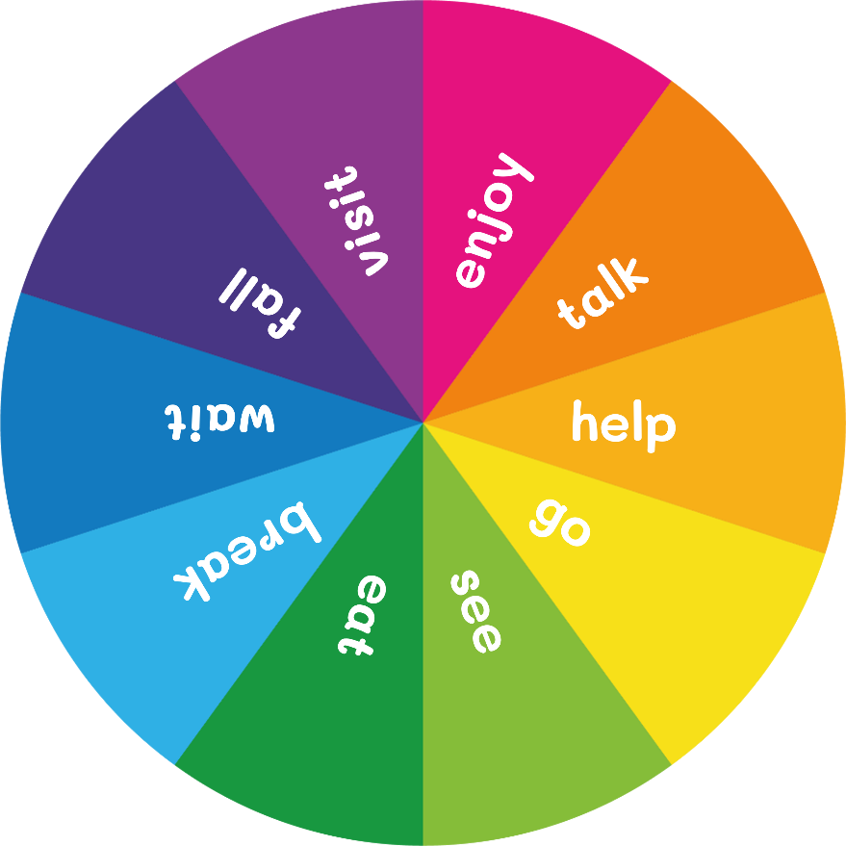
Luyện tập đặt câu
Em hãy ấn vào vòng quay spinner để chọn một động từ, sau đó chia động từ ở thì Hiện tại hoàn thành nhé.
Quay
Em hãy viết động từ được chia lên bảng (hoặc vào vở), và đặt câu với từ đó nhé.

Slide 19
Nối câu tương ứng
Em hãy nối câu có động từ ở thì hiện tại đơn, tương ứng với động từ được chia trong câu ở thì hiện tại hoàn thành nhé.
Mum sells her house today.
My neighbour’s dog has
bitten the postman.
My neighbour’s dog has
bitten the postman.
I buy a lot of toys on
my birthday.
“You have brought too many unhealthy snacks for lunch,” said Mrs Riaz.
“You have brought too many unhealthy snacks for lunch,” said Mrs Riaz.
My little sister bites me every time we play together.
The bank have frozen our account whilst they investigate.
The bank have frozen our account whilst they investigate.
Dad freezes some fruit juice
every summer holiday.
We have sold so many ice creams this morning.
We have sold so much ice cream this morning.
Jill decorates the cake for the summer baking competition.
Kimmy has decorated almost all of the rooms in her flat.
Kimmy has decorated almost all of the rooms in her flat.
Em có thể đặt câu ví dụ của riêng mình không?

Slide 20
Giaoandethitienganh.info có rất nhiều tài liệu tiếng anh file word hay, chất lượng, mời bạn đăng ký tài khoản ( chỉ 100k/ năm) để chủ động tự tải tài liệu khi cần!

